Slide 1
Проблемы исторического наследия и ход их решения на ФГУП «Атомфлот»
WWW.ROSATOMFLOT.RU

Slide 2
Основные виды деятельности ФГУП «Атомфлот»
Эксплуатация атомного ледокольного флота с целью обеспечения безопасности Российской Федерации и решения задач национальной политики на Арктическом региональном направлении.
Обеспечение коммерческой эксплуатации Северного морского пути.
Обеспечение безопасности при использовании атомной энергии в гражданских целях.
Участие в решении проблем «исторического наследия» в области использования атомной энергии в военных целях.
WWW.ROSATOMFLOT.RU

Slide 3
Проблемы «исторического наследия» на ФГУП «Атомфлот»
Накопление РАО во временных хранилищах сверх лимитов.
Накопление и хранение в плавучих хранилищах неперерабатываемого ОЯТ.
Повышение требований к системам физической защиты ЯМ, РВ и РАО.
Старение основных фондов, используемых в решении проблем «исторического наследия» накопленных в Мурманском регионе.
WWW.ROSATOMFLOT.RU

Slide 4
Направления решения проблем «исторического наследия»
Утилизация судов АТО, выработавших свой ресурс;
Модернизация инфраструктуры по обращению с ОЯТ и РАО;
Перегрузка неперерабатываемого ОЯТ в береговое хранилище для долговременного хранения;
Выполнение работ по изменения условий хранения ТРО и подготовке их к захоронению;
Модернизация СФЗ .
Участие в работах по реабилитации береговых баз Северного флота.
WWW.ROSATOMFLOT.RU

Slide 5
Объем работ по ликвидации проблем «исторического наследия», выполненных при участии ФГУП «Атомфлот»
Отправлено на переработку ОЯТ:
Эшелонов с отработавшим ЯТ – 70;
Контейнеры ТУК-18 с ОЯТ – 791 (из них:
ОЯТ АЛФ – 186 ТУК;
ОЯТ ВМФ – 605 ТУК, в т.ч. 27 – с филиалов СЗЦ «СевРАО» ФГУП «РосРАО»)
Выгружены реакторы 14 утилизируемых АПЛ (всего – 28 реакторов);
Осуществлен вывоз 12 контейнеров типа КБТН-24000 с ТРО из п. Гремиха;
WWW.ROSATOMFLOT.RU

Slide 6
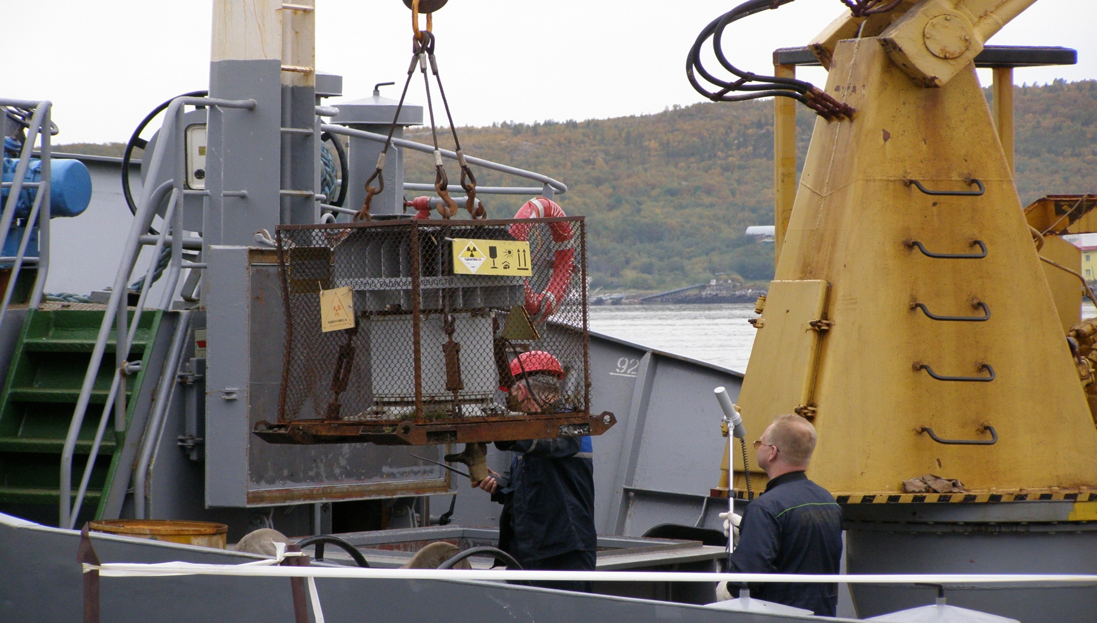
Участие ФГУП «Атомфлот» в решении проблем «исторического наследия»
Перегружено и отправлено на переработку более 100 РИТЭГ, вывезенных с трассы Северного морского пути.
WWW.ROSATOMFLOT.RU

Slide 7
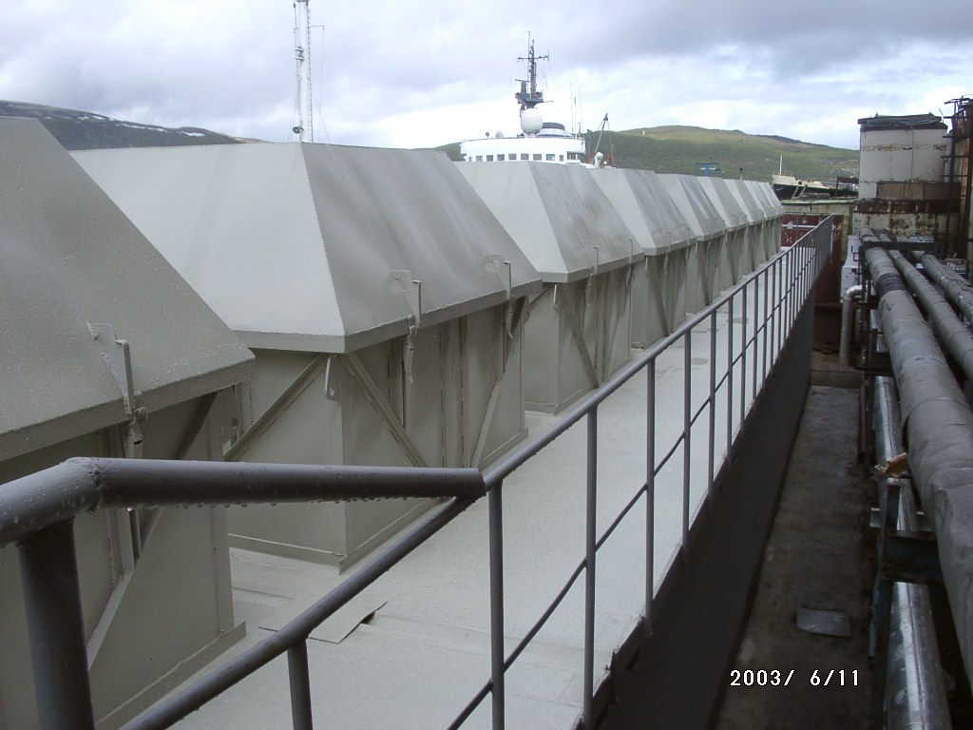
Участие ФГУП «Атомфлот» в решении проблем «исторического наследия»
5. Вывоз ОЯТ из п. Гремиха:
обоснование использования контейнерной (накопительной) площадки на ФГУП "Атомфлот" для длительного (до 5 лет) хранения модернизированных упаковок ТУК-18.
Вывоз, временное хранение и отправка на переработку кондиционного и некондиционного ОЯТ, размещенного на открытых площадках п. Гремиха.
Вывоз, временное хранение и отправка на переработку ОЯТ ОВЧ.
Накопительная площадка ОЯТ
WWW.ROSATOMFLOT.RU

Slide 8
Участие ФГУП «Атомфлот» в решении проблем «исторического наследия»
Вывоз ОЯТ из г. Андреева.
Транспортировка упаковок ТРО с п. Гремиха и г. Андреева в ПДХ Сайда.
Доставка контейнеров ТУК-143 в п. Гремиха и вывоз ОВЧ в ПДХ Сайда.
Участие в разработке документации и испытаниях оборудования для обращения с ОЯТ.
WWW.ROSATOMFLOT.RU

Slide 9
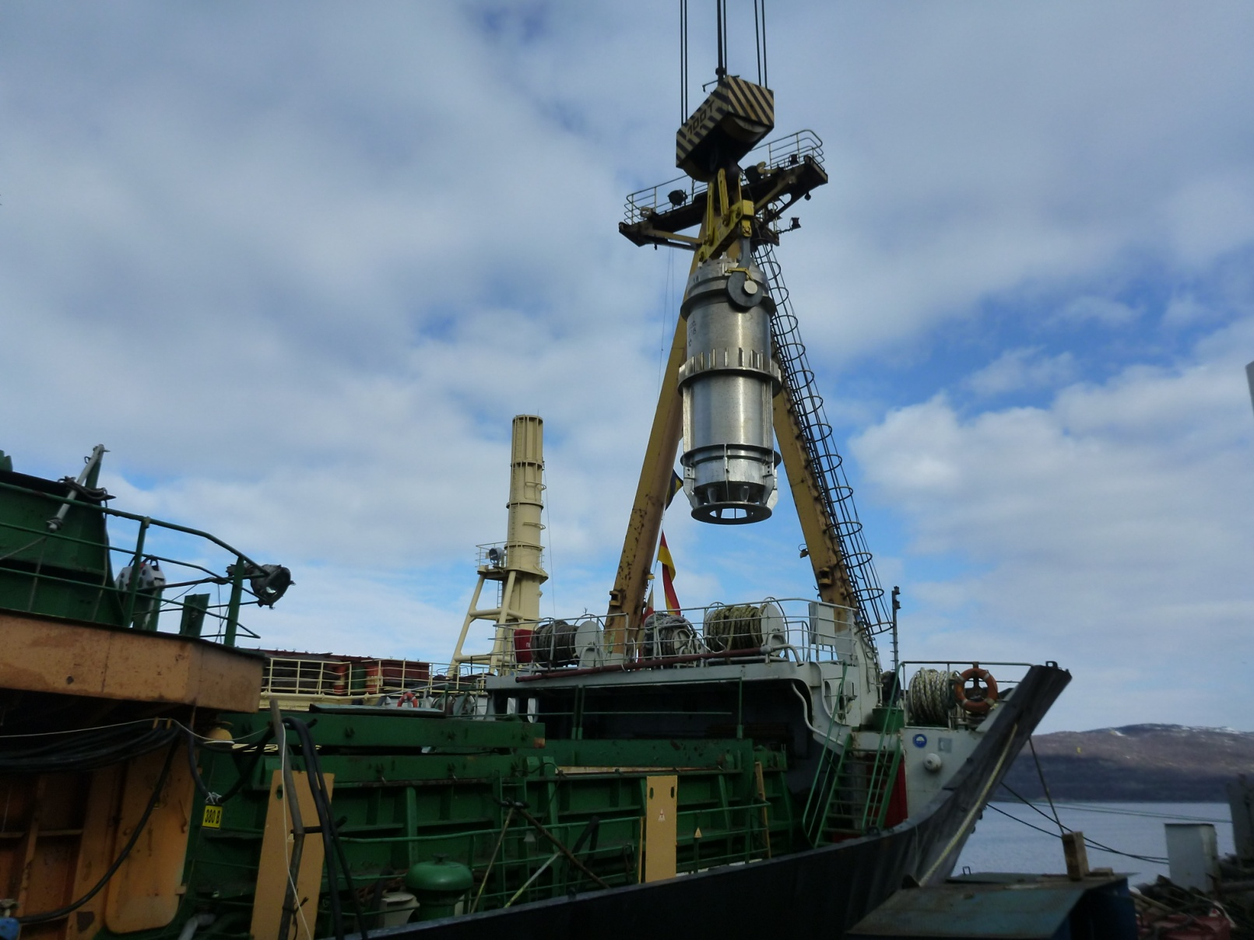
Перегрузка ОЯТ утилизируемой АПЛ:
WWW.ROSATOMFLOT.RU

Slide 10
Объем финансирования со стороны РФ:
№ п/п | Наименование мероприятия (работ) | Объем средств, млн. руб. | Источник финансирования
1 | Изготовление специального портального крана грузоподъемностью 100 т для работы с грузами ЯМ | 282 | ФЦП МТР
2 | Реконструкция причала № 5 | 65 | ФЦП ЯРБ
3 | Строительство берегового поста загрузки ОЯТ | 276 | ФЦП ЯРБ
 | Модернизация технологической линии обращения с горючими ТРО | 147,8 | ФЦП ЯРБ
5 | Модернизация системы радиационного контроля | 7 | ФЦП ЯРБ
6 | Ремонт подкрановых путей 3÷5 причалов | 25 | ФГУП «Атомфлот»
7 | Модернизация т/х «Серебрянка» | 40 | ФГУП «Атомфлот», ФГУП «СевРАО»
8 | Выполнение работ по изменению условий хранения ТРО и подготовки их к захоронению | 284 | ФЦП ЯРБ
9 | Выполнение работ по утилизации плавучих радиационно-опасных объектов:
9.1 | Проекты утилизации птб «Володарский», птб»Лотта» | 64,5 | ФЦП ЯРБ
9.2 | Утилизация птб «Володарский» | 268 | ФЦП ЯРБ
9.3 | Проект утилизации а/л пр. 1052 (10521) | 92 | ГК«Росатом»
9.4 | Утилизация птб «Лепсе» | 110,6 | ФЦП ЯРБ
 | ИТОГО | 1 661,9
WWW.ROSATOMFLOT.RU

Slide 11
Объем инвестиций в инфраструктуру за счет средств международной технической помощи:
№ п/п | Наименование проекта | Объем финансирования | Денежные единицы
1 | Проект «Мурманская инициатива-РФ». | 6 | млн. $
2 | Проект создания НП ОЯТ (АМЕС 1-1.1) | 1,050 | млн. $
3 | Проект создания СРМ НП ЖРО (АМЕС 1-5.1) | 0,452 | млн. $
4 | Проект создания ХОЯТ КТ | 19 | млн. £
5 | Проект создания 1 этапа интегрированной системы физической защиты ФГУП "Атомфлот" | 2,9 | млн. £
6 | Монтаж специального портального крана г/п 100т для работ с грузами ЯМ | 1 | млн. €
7 | Строительство судна для транспортировки ОЯТ и РАО «Россита» | 72 | млн. €
8 | Поставка и монтаж оборудования для системы физической защиты судна-контейнеровоза ОЯТ и РАО «Россита» | 0,640 | млн. €
9 | Международный проект утилизации птб «Лепсе» | 54,5 | млн. €
10 | Поставка оборудования и монтаж системы физической защиты на т/х «Серебрянка» | 7,804 | млн. SEK Швеция
11 | Модернизация СФЗ плавучих объектов | 4 | млн. €
WWW.ROSATOMFLOT.RU

Slide 12
Объем инвестиций в инфраструктуру за счет
средств международной технической помощи:
№ п/п | Наименование проекта | Объем финансирования | Денежные единицы
12 | Долгосрочное обеспечение работоспособности птб "Имандра" и ФГУП "Атомфлот" | 1, 033 | млн. $
13 | Строительство здания базирования морских сил охраны | 1,507 | млн. $
14 | Поставка оборудования для лаборатории окружающей среды, отдела радиационной безопасности | 0,117 | млн. €
15 | Оснащение 2 участка периметра защищенной зоны предприятия системой физической защиты | 0,55 | млн. $
16 | Реализация проекта по созданию СФЗ на птб "Имандра" | 0,596 | млн. $
17 | Улучшение модернизированных систем обеспечения безопасности автотранспортного КПП | 0,366 | млн. $
18 | Закупка оборудования для использования штрих-кодов и обучение персонала | 0,161 | млн. $
 | ИТОГО | ≈ 220,375 | млн. $ США
WWW.ROSATOMFLOT.RU

Slide 13
Проекты, финансируемые за счет средств МТП:
Проект создания накопительной площадки ОЯТ (АМЕС 1-1.1). Объем финансирования – около 1 млн. долларов США.
WWW.ROSATOMFLOT.RU

Slide 14
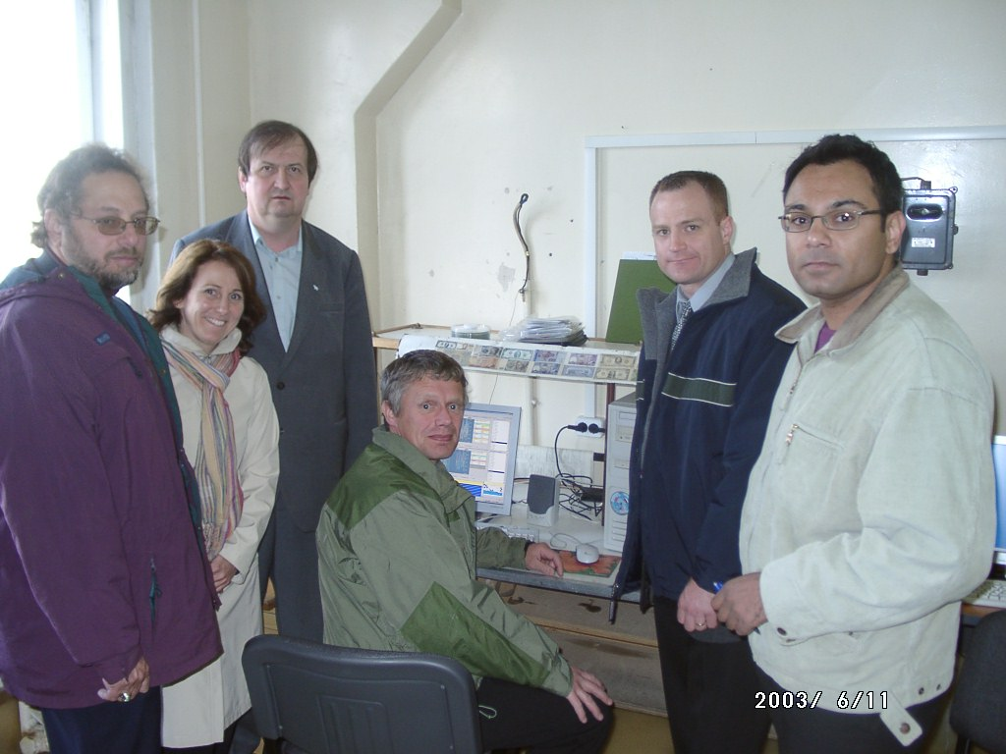
Система автоматизированного радиационного мониторинга
Проект создания системы автоматизированного радиационного мониторинга накопительной площадки ОЯТ и переработки ЖРО. Объем финансирования – около 452 тыс. долларов США.
WWW.ROSATOMFLOT.RU

Slide 15
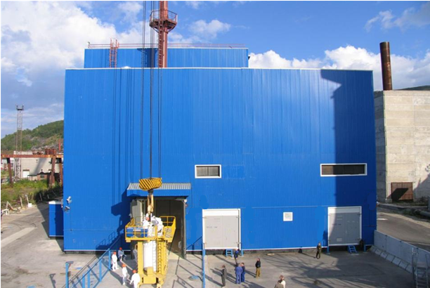
Проекты, финансируемые за счет средств МТП:
Проект создания хранилища отработавшего ядерного топлива контейнерного типа (ХОЯТ КТ). Объем финансирования – около 19 млн. фунтов стерлингов.
WWW.ROSATOMFLOT.RU

Slide 16
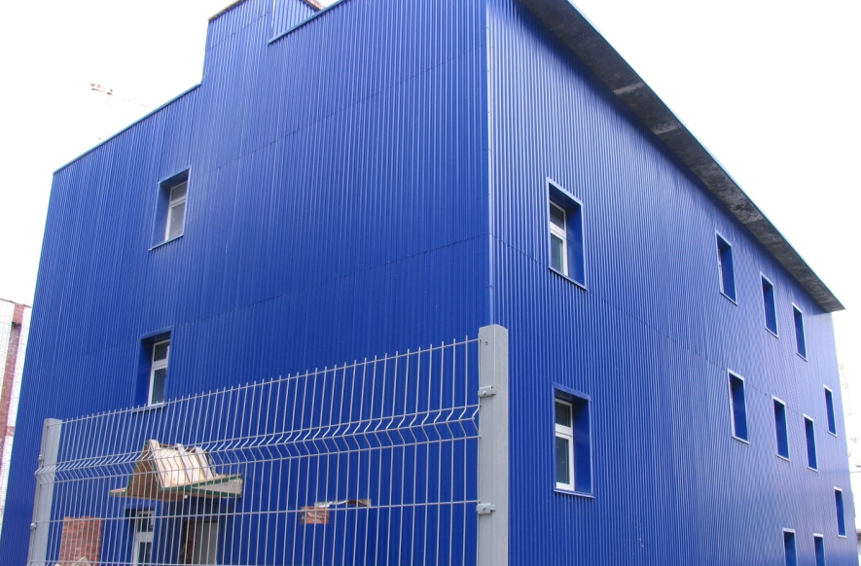
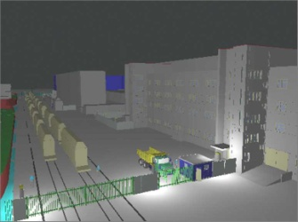
Проекты, финансируемые за счет средств МТП:
Проект создания 1 этапа интегрированной СФЗ ФГУП «Атомфлот» - строительство здания сил охраны, создание локальной внутренней зоны, а также интеграция вышеуказанных систем в СФЗ ФГУП «Атомфлот». Общий объем финансирования – около 2,9 млн. фунтов стерлингов.
WWW.ROSATOMFLOT.RU

Slide 17
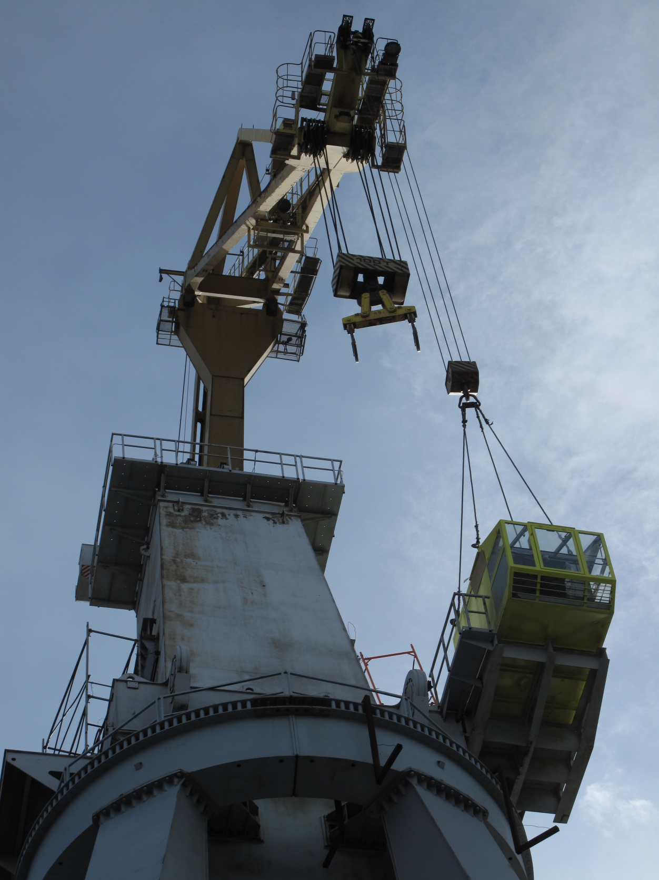
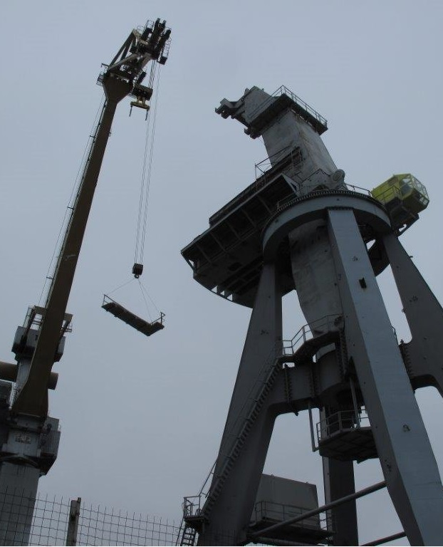
Проекты, финансируемые за счет средств МТП:
Монтаж специального портального крана г/п 100т для работ по перегрузке ядерных материалов. Объем финансирования – около 1 млн. евро.
WWW.ROSATOMFLOT.RU

Slide 18
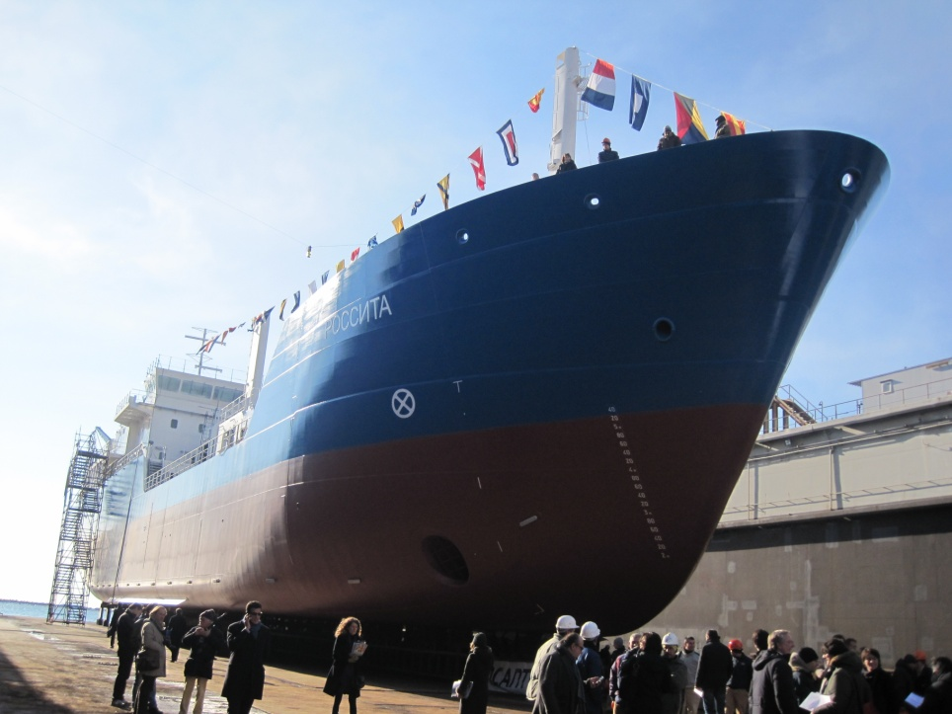
Проекты, финансируемые за счет средств МТП:
Строительство судна для транспортировки
ОЯТ и РАО «Россита». Объем финансирования – около 72 млн. евро.
WWW.ROSATOMFLOT.RU

Slide 19
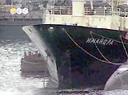
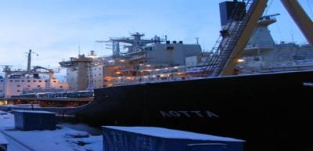
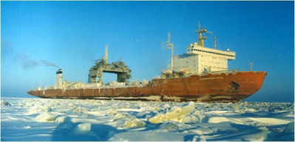
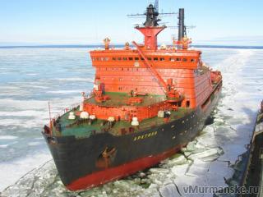
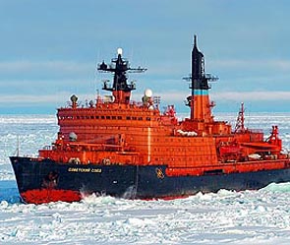
Проекты, финансируемые за счет средств МТП:
Модернизация СФЗ плавучих объектов. Общий объем финансирования – около 4 млн. евро.
WWW.ROSATOMFLOT.RU

Slide 20
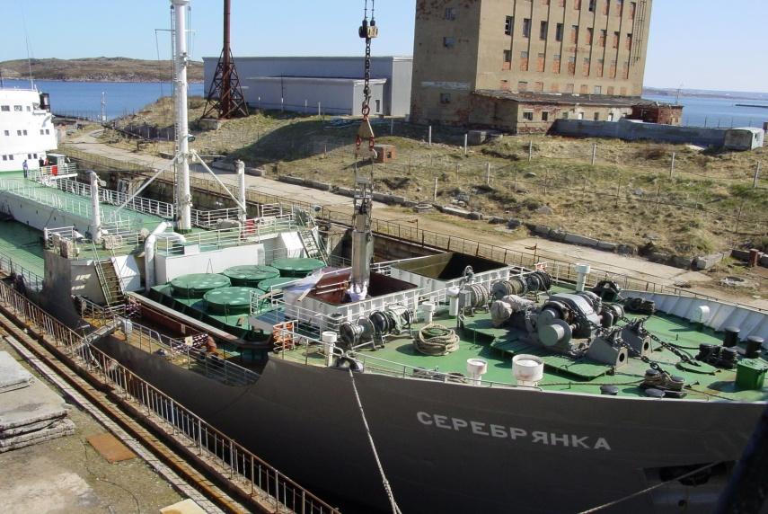
Проекты, финансируемые за счет средств МТП:
Создание детального проекта СФЗ т/х «Серебрянка». Объем финансирования – 880 тыс. шведских крон;
т/х «Серебрянка»
WWW.ROSATOMFLOT.RU

Slide 21
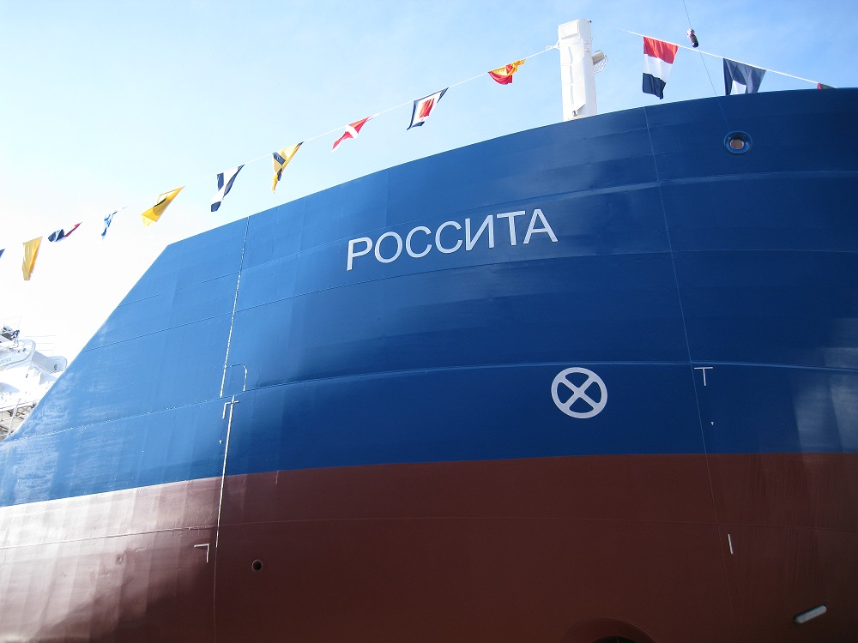
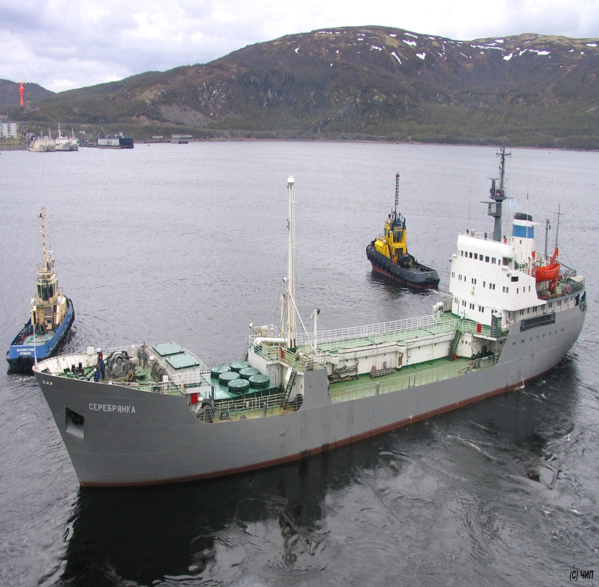
Проекты, финансируемые за счет средств МТП:
Оборудования и монтаж системы физической защиты на тх «Серебрянка» и «Россита». Общий объем финансирования – около 2,1 млн. евро.
WWW.ROSATOMFLOT.RU

Slide 22
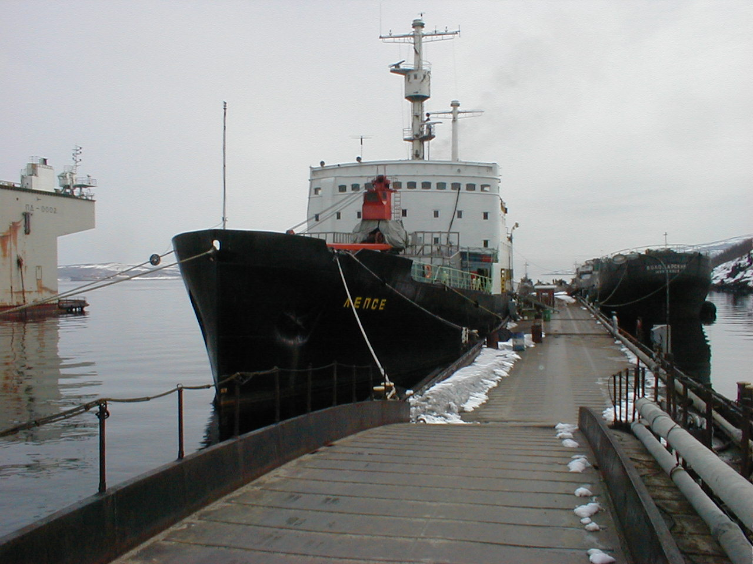
Проекты, финансируемые за счет средств МТП:
Международный проект утилизации ПТБ «Лепсе». Стоимость проектных работ составила 1,5 млн.евро.
Общий объем выделенных средств составляет 53 млн. евро.
WWW.ROSATOMFLOT.RU

Slide 23
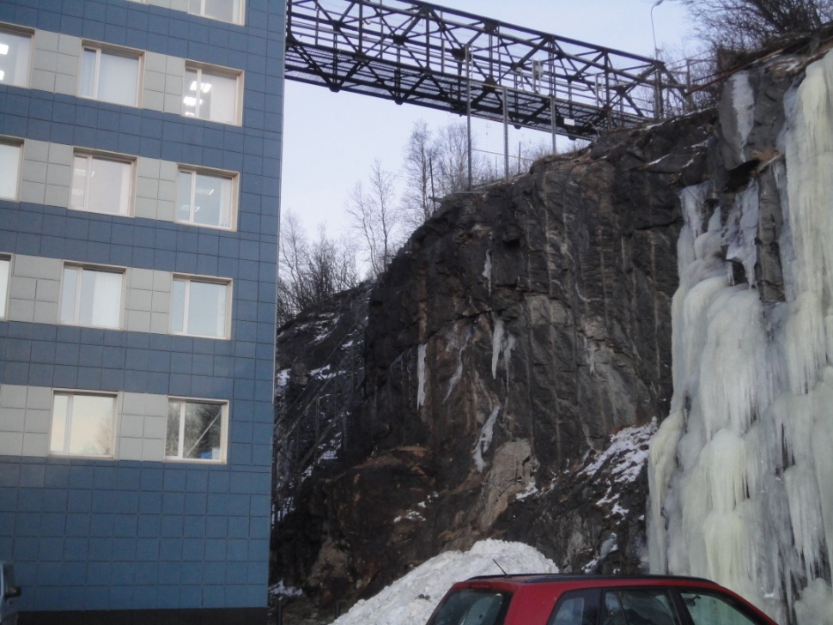
Проекты, финансируемые за счет средств МТП:
Модернизация системы физической защиты периметра ФГУП «Атомфлот». Объем финансирования - 50 тыс. $;
Периметр ФГУП «Атомфлот»
WWW.ROSATOMFLOT.RU

Slide 24
Проекты, финансируемые за счет средств МТП:
Выполнены работы по долгосрочному обеспечению работоспособности СЗФ ФГУП «Атомфлот» и птб «Имандра» в 2009 - 2014 г. Объем финансирования - 596 тыс. $;
Произведена модернизация контрольно-пропускных пунктов для пропуска сотрудников, авто КПП, бюро пропусков. Объем финансирования – 719 тыс. $;
В течение всего срока сотрудничества с американской стороной проводятся работы по техобслуживанию СФЗ ФГУП «Атомфлот».
WWW.ROSATOMFLOT.RU

Slide 25
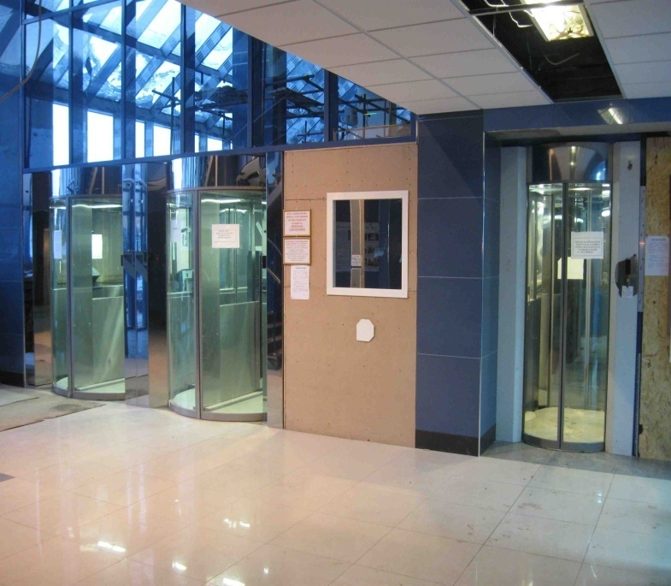
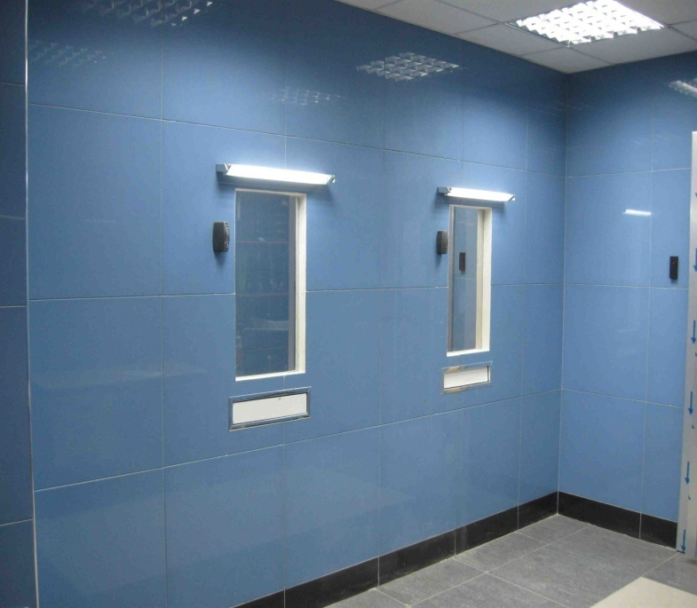
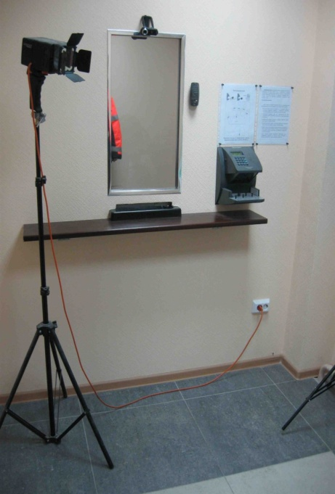
Проекты, финансируемые за счет средств МТП:
КПП для пропуска персонала
WWW.ROSATOMFLOT.RU

Slide 26
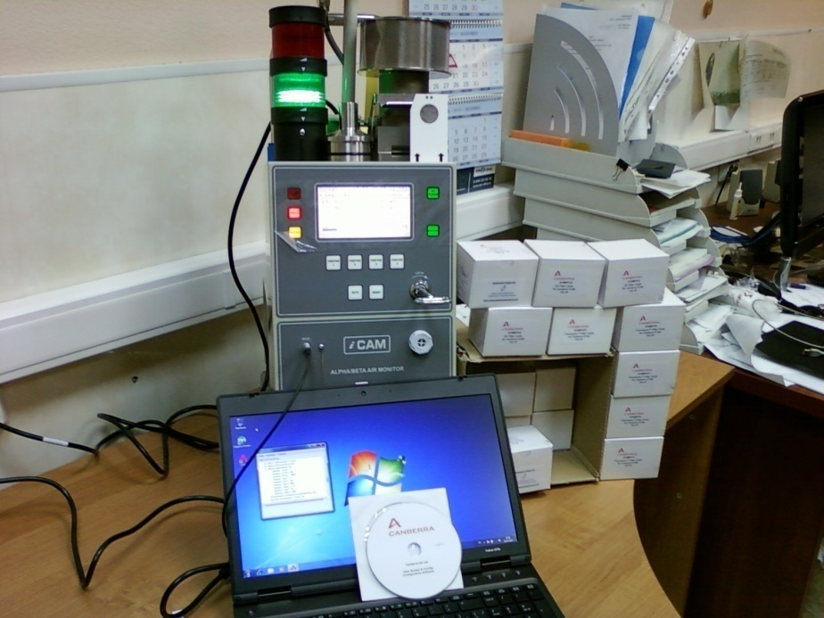
Проекты, финансируемые за счет средств МТП:
Выполнены поставка оборудования радиационного контроля для лаборатории внешней среды ФГУП «Атомфлот». Объем финансирования - 117 тыс. €.
Оборудование радиационного контроля
WWW.ROSATOMFLOT.RU

Slide 27
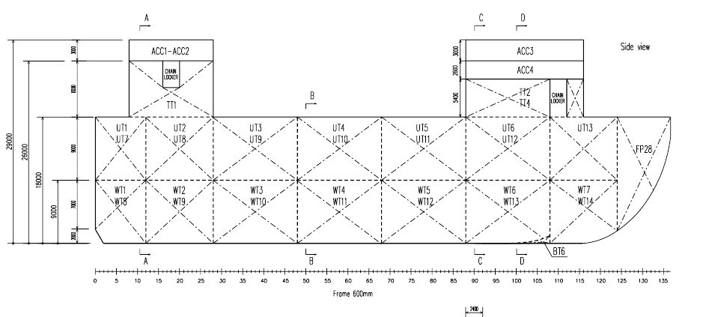
Проекты, финансируемые за счет средств МТП:
Разработка проекта понтона для транспортировки реакторных отсеков атомных подводных лодок. Объем финансирования – 515 тыс. €;
WWW.ROSATOMFLOT.RU

Slide 28
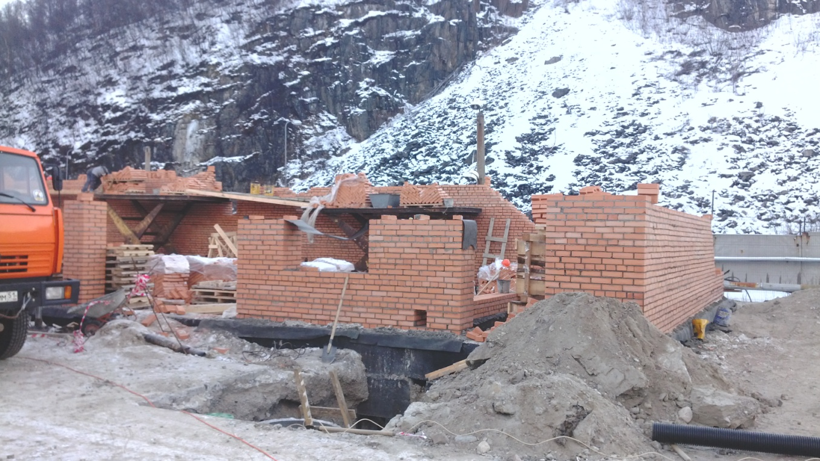
Проекты, финансируемые за счет средств МТП:
Строительство здания базирования морских сил охраны. Объем финансирования – 1,507 млн. $;
Строительство здания базирования морских сил охраны
WWW.ROSATOMFLOT.RU

Slide 29
Планируемые к выполнению проекты:
Модернизация железнодорожного КПП;
Создание центрального поста управления СФЗ;
Продолжение закупки оборудования радиационного
контроля для лаборатории внешней среды;
WWW.ROSATOMFLOT.RU

Slide 30
Спасибо за внимание.
WWW.ROSATOMFLOT.RU

